Slide 1
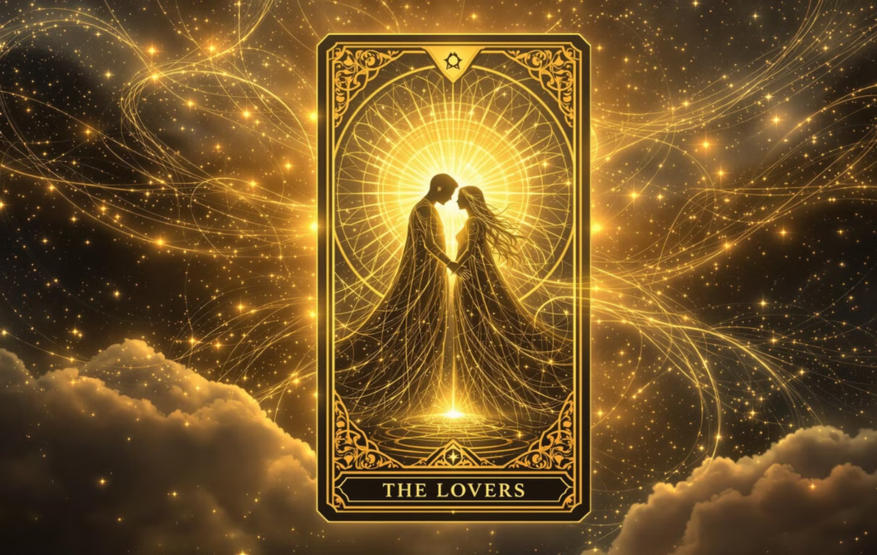
Твоя энергия - аркан Влюбленные
Твоя энергия определяет твою силу в отношениях и любви. Листай дальше, чтобы узнать, как она проявляется в твоей жизни.

Slide 2
Твой дар любви и гармонии
1
Безусловная любовь
Для тебя любовь — неотъемлемая часть жизни. Важно любить всё, чем ты занимаешься, принимать свою природу.
2
Отношения на первом месте
Твоё главное стремление — любить и быть любимым. Ты умеешь заводить знакомства и выстраивать прочные связи.
3
Развитая эмпатия
Ты тонко чувствуешь других людей, понимаешь их потребности и можешь дать именно то, что для них важно.

Slide 3
Твои уникальные черты характера
Видишь красоту везде
У тебя особое чувство вкуса и стиля. Ты любишь всё изящное и гармоничное, стремишься к совершенству.
Душа компании
Твоя артистичная натура притягивает внимание. Ты легко становишься центром любой компании и организуешь людей вокруг себя.
Эмоциональность
Ты влюбчив и эмоционален, погружаешься в отношения с головой, ярко переживая все связанные с этим чувства.

Slide 4




Твои скрытые трудности
Розовые очки
Потеря себя
Ты склонен к идеализму и часто смотришь на мир через призму своих ожиданий, что может приводить к разочарованиям.
Стремясь понравиться всем, ты можешь подстраиваться под других и терять своё истинное "я".
Высокая планка
Ты предъявляешь высокие требования к себе и окружающим, что затрудняет принятие несовершенств.

Slide 5
Как проявляются твои страхи
1
Страх отвержения
Ты зависим от мнения других и боишься, что тебя осудят за несовершенство. Это мешает тебе быть собой.
2
Недоверие
Негативный опыт прошлых отношений может вызывать у тебя ревность, обидчивость и страх новой близости.
3
Страх одиночества
Ты можешь цепляться за отношения, которые уже изжили себя, из-за страха остаться одному.
4
Нерешительность
Тебе бывает сложно делать выбор и брать ответственность за свои решения.

Slide 6
Раскрой свой потенциал любви
Твоя энергия Влюбленных — это огромный дар. Научись направлять её в позитивное русло: развивай безусловную любовь к себе, строй гармоничные отношения, опираясь на свои сильные стороны.
Хочешь получить полный разбор своей матрицы судьбы? Напиши мне в личные сообщения дату своего рождения, и я помогу тебе раскрыть все тайны твоей энергетики!

